Slide 1
Interna struktura i organizacija skladišta podataka kod MongoDB skladišta podataka
Andrea Popović 1475

Slide 2
Sadržaj
1. Uvod
2. NoSQL baze podataka
3. Dokument orjentisane baze podataka
Interna struktura MongoDB-ja
Skladištenje podataka
Praktični deo

Slide 3

1. Uvod
MongoDB predstavlja izuzetno popularno rešenje za upravljanje NoSQL bazom podataka.
NoSQL (Not Only Sql) se koristi kao alternativa tradicionalnim relacionim bazama podataka.
MongoDB je alatka koja može da upravlja informacijama orijentisanim na dokumente.
Koristi za skladištenje podataka velikog obima, pomažući organizacijama da skladište velike količine podataka, a da pritom i dalje rade brzo i efikasno.
Umesto korišćenja tabela i redova kao u relacionim bazama podataka (SQL), kao NoSQL baza podataka, MongoDB arhitektura se sastoji od kolekcija i dokumenata.
Dokumenti se sastoje od parova ključ/vrednost – MongoDB osnovna jedinica podataka.
Kolekcije, ekvivalentne SQL tabelama, sadrže skupove dokumenata.
MongoDB nudi podršku za mnoge programske jezike, kao što su C, C++, C#, Go, Java, Python, Ruby i Swift.

Slide 4

2. NoSQL baze podataka
NoSQL baze podataka predstavljaju tip distribuiranih baza podataka koje obezbeđuju mehanizam za skladištenje i pronalaženje podataka koji je modelovan na način koji nije tabelarni odnos koji se tradicionalno koristi u relacionim bazama podataka.
Umesto tipične tabelarne strukture relacione baze podataka, NoSQL baze podataka sadrže podatke unutar jedne strukture podataka, kao što je na primer JSON dokument.
Informacije kopiraju i čuvaju na različitim serverima, koji mogu biti udaljeni ili lokalni što obezbeđuje dostupnost i pouzdanost podataka.
Ako jedan server baze podataka nije dovoljan za skladištenje svih vaših podataka ili rukovanje svim upitima, radno opterećenje se može podeliti na dva ili više servera, omogućavajući kompanijama da horizontalno skaliraju svoje podatke.

Slide 5
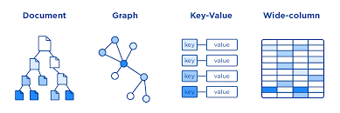
NOSQL
Dokument orijentisane baze podataka
Graf baze podataka
Key-Value baze podataka
Wide-column baze podataka
Četiri osnovna tipa NoSQL baza podataka su:

Slide 6
3.Dokument orijentisane baze podataka
Baza podataka orijentisana na dokumente ili skladište dokumenata je računarski
softver i sistem za skladištenje podataka dizajniran za skladištenje, preuzimanje i
upravljanje informacijama orijentisanim na dokumente, takođe poznatim kao
polustrukturirani podaci.
Karakteristično za ovu vrstu baza podataka je to što ona predstavlja kolekciju
dokumenata.
Nema nikakvih povezanih baza i nema definisane šeme podataka.
Otvoreni formati su : XML, JSON, BSON(Binary JSON), YALM..
Tri ključna faktora razlikuju baze podataka dokumenata od relacionih baza podataka:
Intuitivnost
Sveprisutnost JSON dokumenata
Fleksibilnost šeme

Slide 7
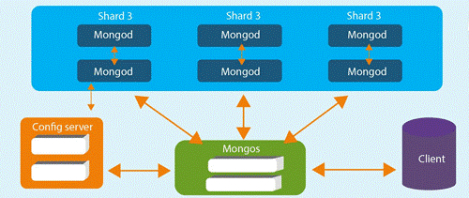
4. Interna struktura MongoDB-ja

Slide 8
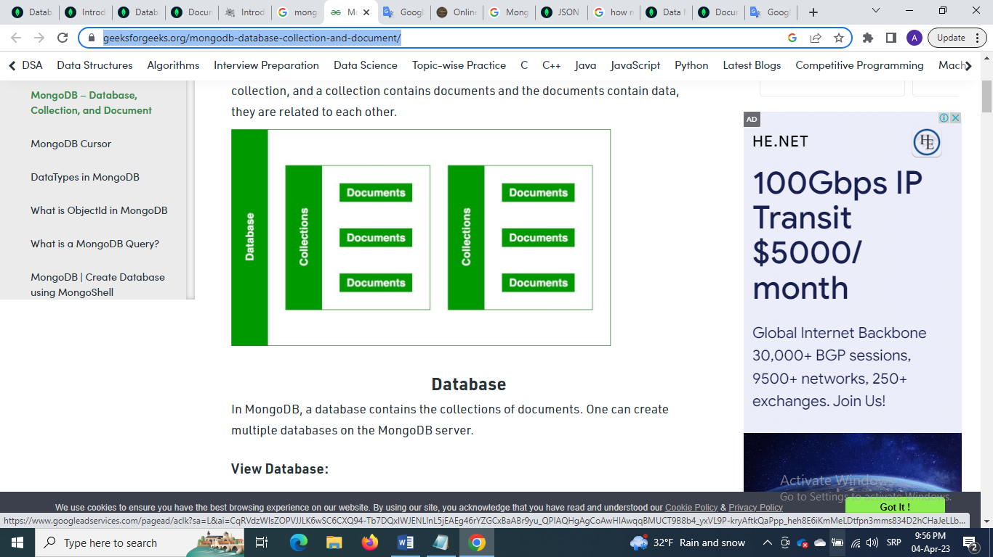
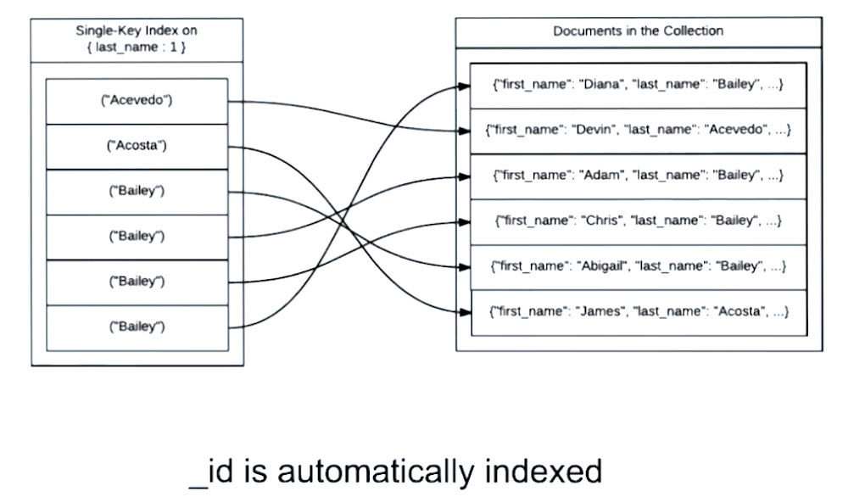
Osnovni koncepti
Dokument
Kolekcija
Baza podataka
Centralni koncept dokumentno orijentisane baze podataka, samim tim i MongoDB baze je pojam dokumenta.
Kolekcija predstavlja grupu dokumenata.
U MongoDB-ju, baza podataka sadrži zbirke dokumenata
Indeksi
Indeksi podržavaju efikasno izvršavanje upita u MongoDB-u.

Slide 9
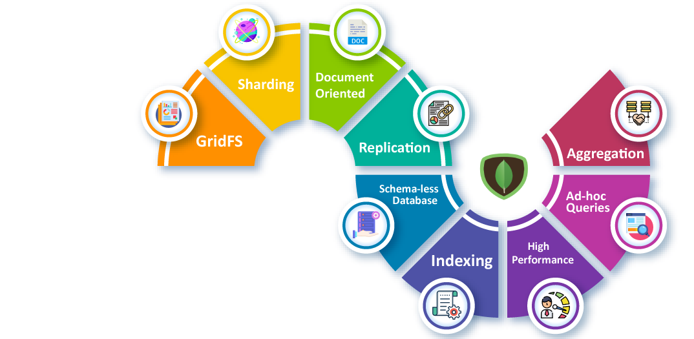
Karakteristike MongoDB-ja

Slide 10
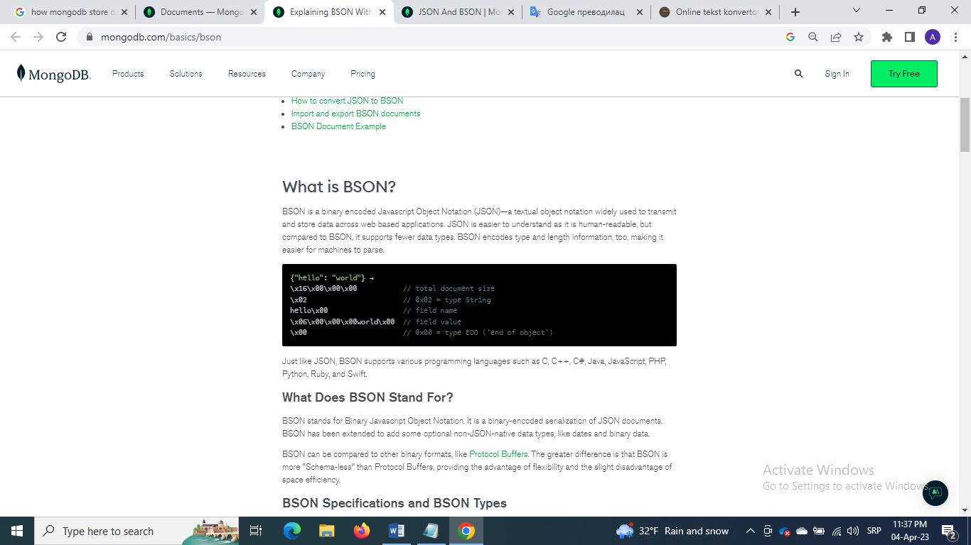
Skladištenje podataka-BSON
MongoDB za razliku od sistema koji čuvaju JSON kao vrednosti kodirane u stringovima ili binarno kodirane blobove, MongoDB koristi BSON da ponudi moćne funkcije indeksiranja i upita.
BSON je dizajniran kao binarni prikaz JSON podataka, sa specifičnim proširenjima za šire aplikacije i optimizovan za skladištenje. .
Kada se koristi MongoDB drajver za odredjeni programski jezik, radi se sa izvornim strukturama podataka za taj jezik. Drajver će se pobrinuti za konvertovanje podataka u BSON i nazad kada postavlja upit bazi podataka.
Baš kao i JSON, BSON podržava različite programske jezike kao što su C, C++, C#, Java, JavaScript, PHP, Python, Ruby i Swift.

Slide 11
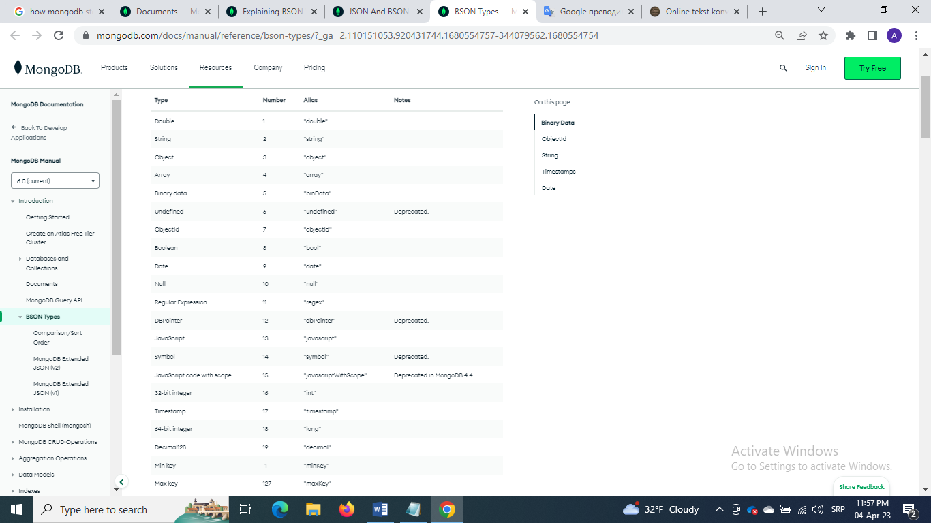
Tipovi podataka koje BSON podržava
Jedan poseban način na koji se BSON razlikuje od JSON-a je njegova podrška za neke naprednije tipove podataka. JSON, na primer, ne pravi razliku između celih brojeva i brojeva sa pokretnim zarezom (koji imaju decimalnu preciznost do različitih stepeni).

Slide 12
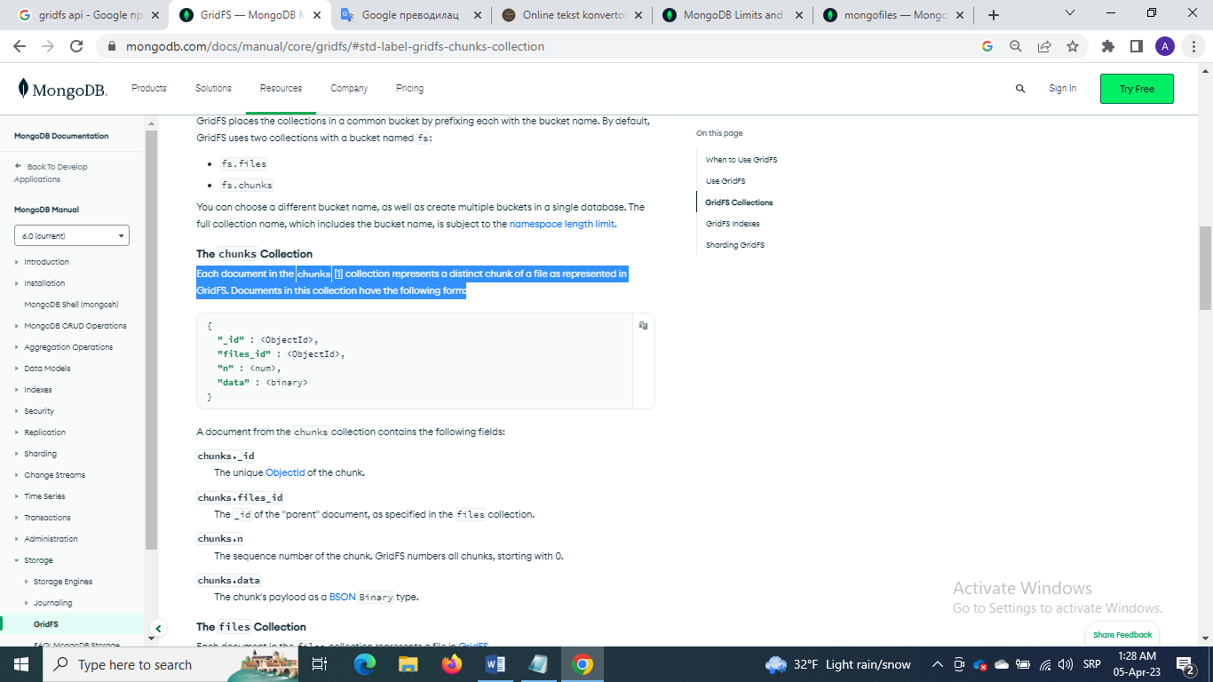
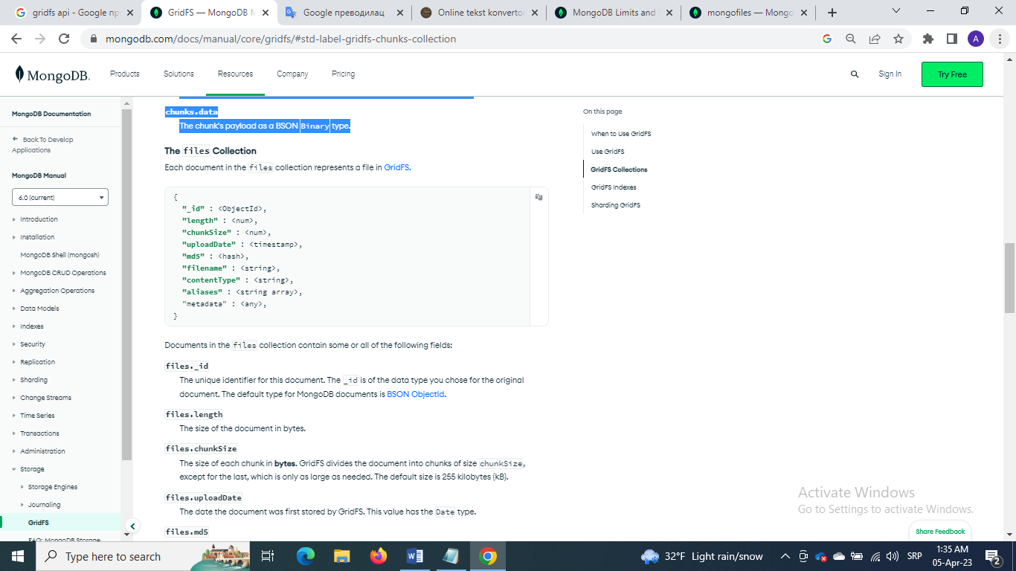
GridFS Api
Maksimalna veličina BSON dokumenta je 16 megabajta. Takodje, postoji i ograničenje i za ugnježdenu dubinu. MongoDB podržava ne više od 100 nivoa ugnežđenja za BSON dokumente.
Za skladištenje dokumenata većih od maksimalne veličine, MongoDB obezbeđuje GridFS API.
Umesto da skladišti datoteku u jedan dokument, GridFS deli datoteku na files i chunks i čuva svaki deo kao poseban dokument.
GridFS koristi podrazumevanu veličinu komada od 255 kB, to jest, GridFS deli datoteku na delove od 255 kB sa izuzetkom poslednjeg dela. Poslednji de je samo onolike veličine koliko je potrebno.
Prvi deo je chunks gde svaki dokument u ovoj kolekciji predstavlja poseban komad datoteke.
Files čuvaju metapodatke.

Slide 13
Mehanizmi za skaldištenje
WiredTiger Storage Engine
In-Memori Storage Engine
Mehanizam za skladištenje je primarna komponenta MongoDB-a odgovorna za upravljanje podacima. MongoDB pruža različite mehanizme za skladištenje, omogućavajući izbor onog koji najviše odgovara aplikaciji i primeni.
Mehanizam za skladištenje je komponenta baze podataka koja je odgovorna za upravljanje načinom na koji se podaci čuvaju, kako u memoriji tako i na disku. MongoDB podržava više mehanizama za skladištenje, jer različiti motori rade bolje za određena radna opterećenja. Odabir odgovarajućeg mehanizma za skladištenje za odredjeni slučaj upotrebe može značajno uticati na performanse aplikacija.
WiredTiger je podrazumevani mehanizam za skladištenje koji počinje u MongoDB 3.2. Pogodan je za većinu radnih opterećenja i preporučuje se za nove primene. WiredTiger između ostalih funkcija pruža model istovremenosti na nivou dokumenta, kontrolne tačke i kompresiju
Umesto da čuva dokumente na disku, on ih zadržava
u memoriji radi predvidljivijih kašnjenja podataka.
Osim nekih metapodataka i dijagnostičkih podataka,
mehanizam za skladištenje u memoriji ne održava
nikakve podatke na disku. Podrazumevano,
mehanizam za skladištenje u memoriji koristi 50%
fizičke RAM memorije minus 1 GB.

Slide 14
WiredTiger
WiredTiger koristi kontrolu konkurentnosti na nivou dokumenta za operacije pisanja. Kao rezultat toga, više klijenata može istovremeno da menja različite dokumente kolekcije.
Koristi MultiVersion Concurrenci Control (MVCC). Na početku operacije, WiredTiger obezbeđuje snimak podataka u trenutku operacije. Snimak predstavlja konzistentan prikaz podataka u memoriji. WiredTiger podržava kontrolne tačke kao statički prikaz samo za čitanje jednog ili više izvora podataka. Kada piše na disk, WiredTiger upisuje sve podatke u snimku (snapshot) na disk na konzistentan način u svim datotekama sa podacima. Trajni podaci deluju kao kontrolna tačka u datotekama podataka.
WiredTiger koristi journal za upisivanje unapred u kombinaciji sa kontrolnim tačkama kako bi se osigurala trajnost podataka. WiredTiger održava u journal-u sve izmene podataka između kontrolnih tačaka.
Sa WiredTiger-om, MongoDB podržava kompresiju za sve kolekcije i indekse. Kompresija minimizira upotrebu skladišnog prostora na račun dodatnog CPU-a. Podrazumevano, koristi se kompresija blokova sa bibliotekom brze kompresije za sve kolekcije i kompresija prefiksa za sve indekse.
Za kolekcije su dostupne i sledeće biblioteke kompresije blokova:
zlib
zstd (dostupno počevši od MongoDB 4.2)
snappy

Slide 15
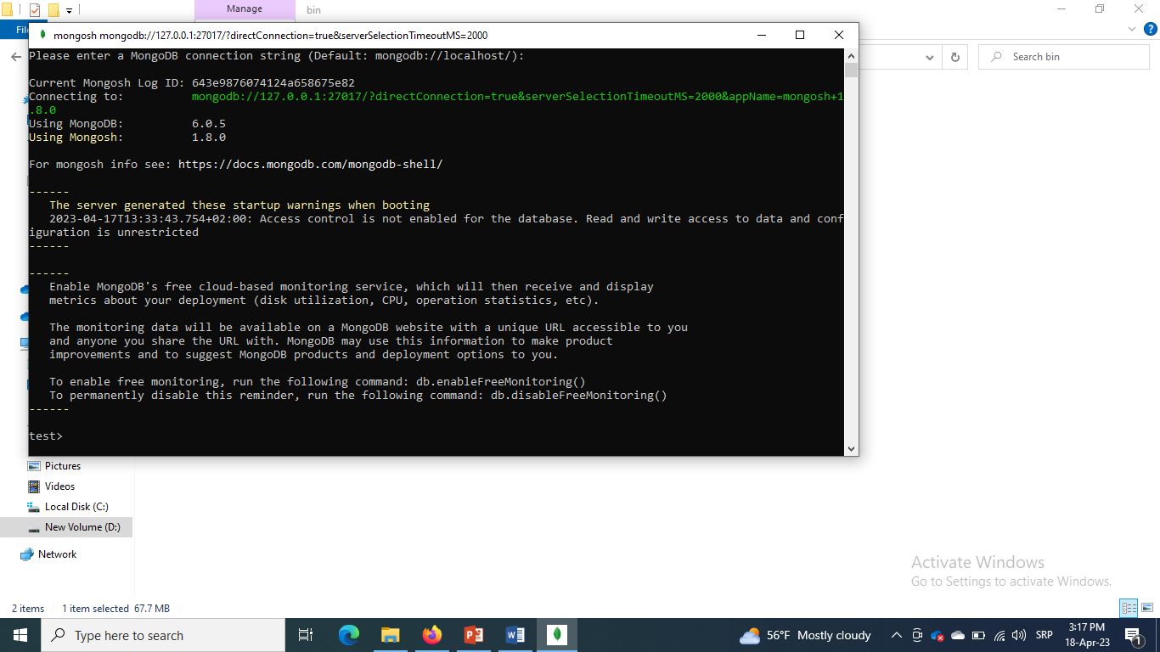
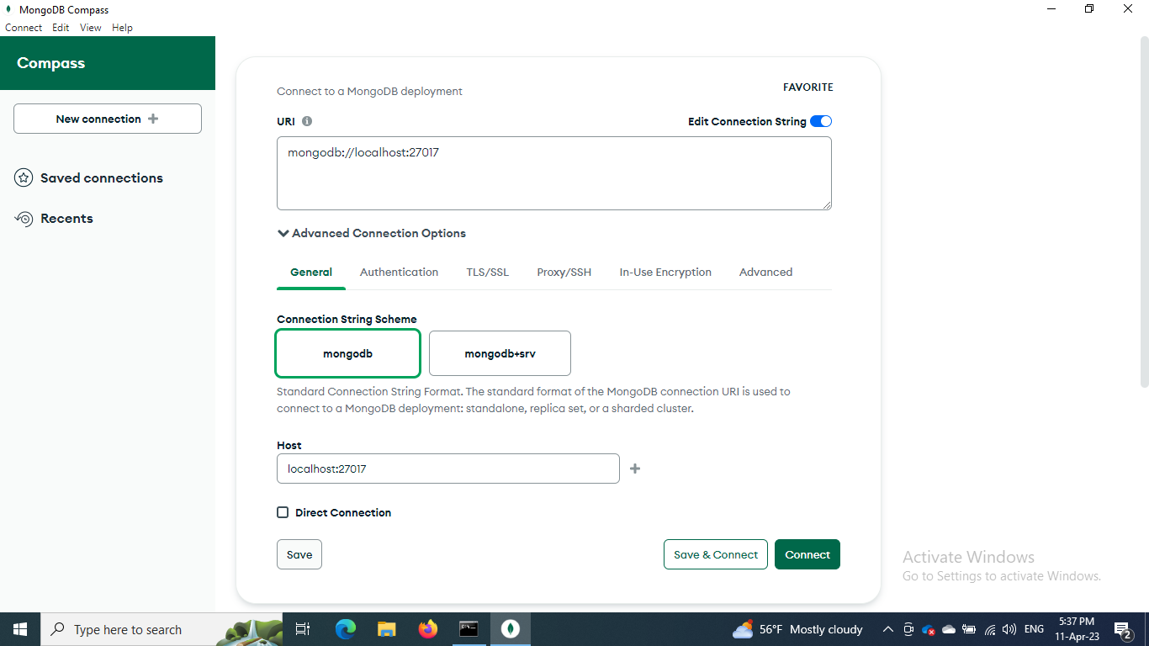
Praktični deo
MongoDB Compass
Mongo Shell
Za praktični deo projekta odlučila sam da pravim bazu podataka za prodavnicu knjiga. Kako bih prikazala način pravljenja i rada sa bazom, kolekcijama i dokumenatima kao i svim bitnim detaljima koristila sam dva načina za manipulaciju nad njima.
Prvi jeste MongoDB Compass koji predstavlja besplatnu interaktivnu alatku za ispitivanje, optimizaciju i analizu MongoDB podataka. Compass pruža sve, od analize šeme do optimizacije indeksa do pipeline agregacije u jednom, centralizovanom interfejsu
Drugi jeste Mongo Shell. Mongo Shell je
interaktivni JavaScript interfejs za MongoDB
koji se koristi za upite i ažuriranje podataka,
kao i za obavljanje administrativnih operacija.

Slide 16
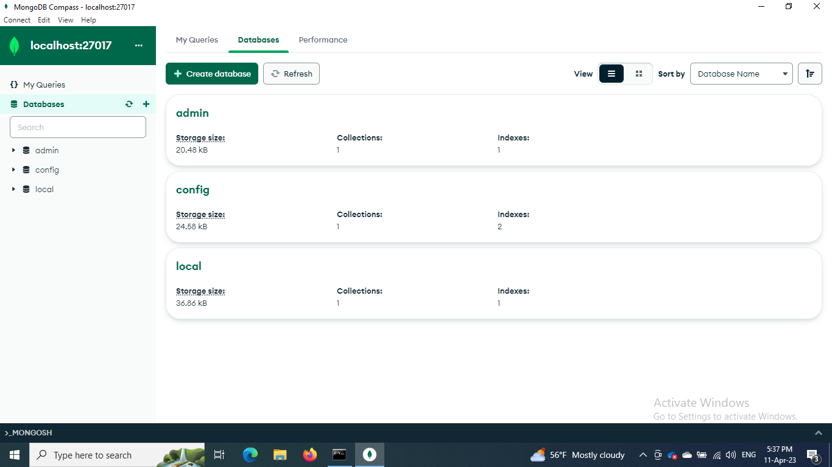
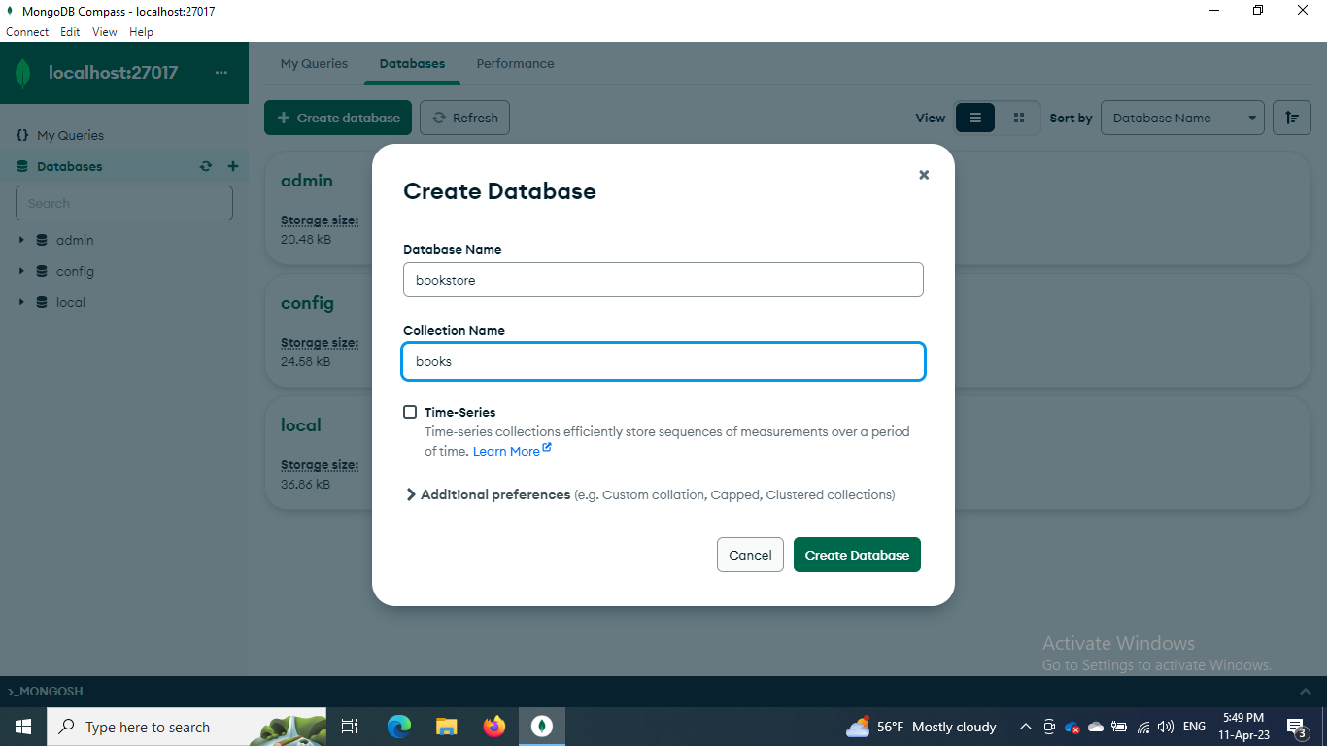
Praktični deo

Slide 17
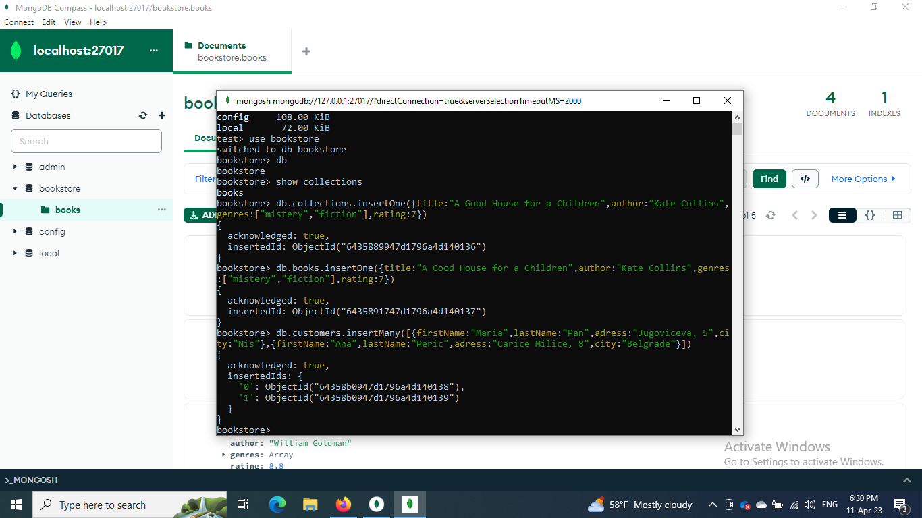
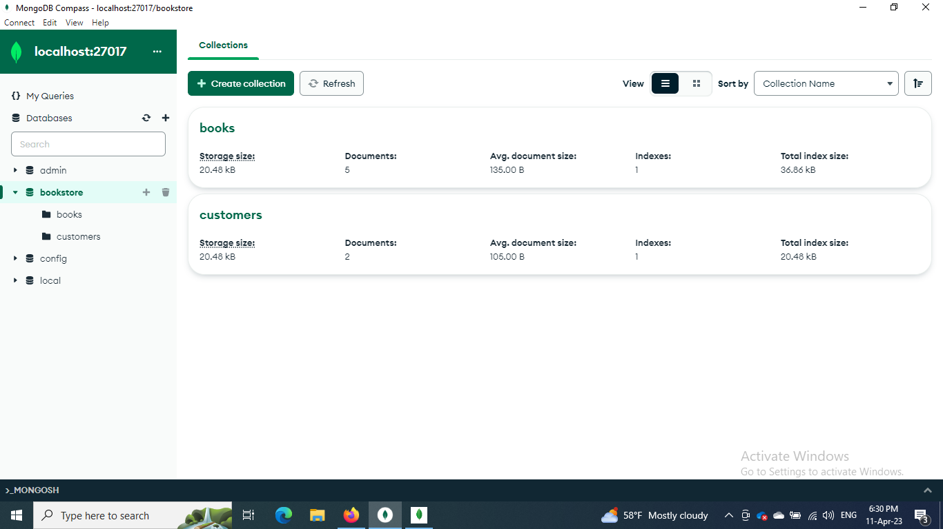
Praktični deo

Slide 18
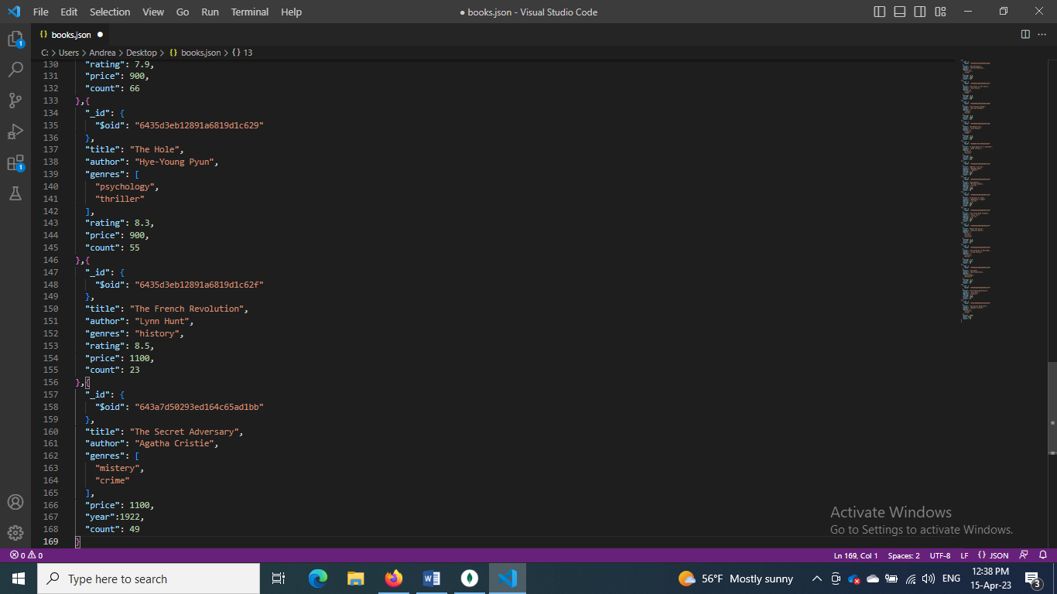
Praktični deo
Bitna karakteristika MongoDB-ja jeste ta da dokumenti u istoj kolekciji ne moraju imati istu strukturu. Dokumenti u jednoj kolekciji ne moraju da imaju isti skup polja, a tip podataka za polje može da se razlikuje među dokumentima unutar kolekcije. Medjutim, preporuka je da u slučaju aplikacije koja na globalnom nivou i na isti način pristupa svim dokumentima ipak kreiramo dokumente kolekcije koji će imati istu strukturu.

Slide 19
Praktični deo- Embedded vs Referenced
Jedno od ključnih pitanja na koje treba odgovoriti prilikom dodavanja novih kolekcija jeste da li da uskladištite povezane dokumente kao ugrađene dokumente (embedded) ili da ih referencirate u zasebnoj kolekciji.
Slično relacionoj bazi podataka, MongoDB omogućava korišćenje šeme za definisanje polja i tipova podataka unutar kolekcija. Iako su šeme opcione, toplo se preporučuju za lako razumevanje formata dokumenata.
Šeme takođe osiguravaju da imate visok kvalitet podataka tako što osiguravaju da su obavezna polja prisutna i da su sva polja u skladu sa svojim tipovima. Jedna od moćnih opcija šeme dostupnih u MongoDB-u je povezivanje dokumenata jedan sa drugim, bilo putem ugrađivanja ili referenciranja.

Slide 20
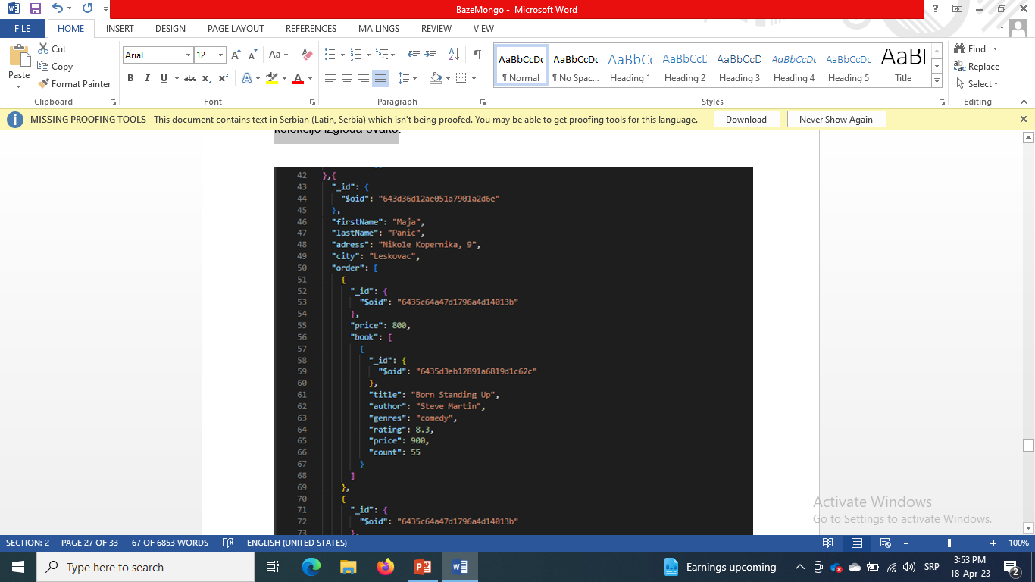
Praktični deo- Embedded vs Referenced
Ugrađeni dokumenti se čuvaju kao deca unutar roditeljskog dokumenta. To znači da su svi uskladišteni u jednoj kolekciji i kad god preuzmete nadređeni dokument, takođe preuzimate i sve njegove ugrađene dokumente. Dakle u ovom slučaju, ako se preuzme dokument o nekom korisniku, odmah će se preuzeti i biti vidljive i sve informacije o njegovim porudzbinama i izabranim knjigama

Slide 21
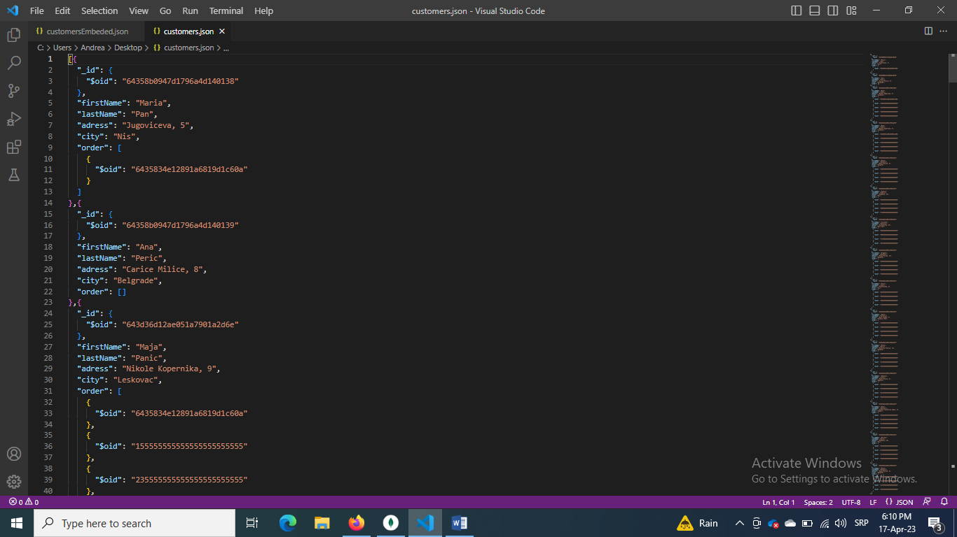
Praktični deo- Embedded vs Referenced
Za razliku od ugrađenih dokumenata, referentni dokumenti se čuvaju u posebnoj kolekciji u odnosu na njihov roditeljski dokument. Zbog toga je moguće preuzeti roditeljski dokument bez preuzimanja nijednog njegovog referentnog dokumenta. Kao referenca može se izabrati bilo koje polje drugog dokumenta, iako je najlakše izabrati primarni indeks. Razlog tome je taj što je sigurno da je on jedinstven u celoj kolekciji. Upravo ovo polje je izabrano kao referenca u primeru koji je već objašnjen.

Slide 22
Praktični deo- Embedded vs Referenced
Uopšteno govoreći, trebalo bi da gledamo da koristimo ugrađene dokumente kada se i roditeljski dokument i povezani dokumenti čitaju ili pišu u isto vreme. Štaviše, trebalo bi da odredimo prioritete na osnovu toga da li je kolekcija teška za čitanje ili pisanje.
Ako je potrebno stalno upisivati mnogo podataka, bez potrebe za čitanjem ili menjanjem celog nadređenog dokumenta, bolje je koristiti reference.
U slučaju skladištenja stotine dokumenata kao ugrađenih dokumenata, može doći do upisivanja koje će trajati više od jedne sekunde (uglavnom zbog potrebe da se svaki put serijalizuje/deserijalizuje ceo dokument).
Naravno problem je i memorija.
Već je rečeno da je maksimalna veličina dokumenata 16MB. Na ovaj način može se lako prekoračiti ova granica. Na sledećoj slici prikazane su dve pomenute kolekcije o kupcima koje sam kreirala.

Slide 23
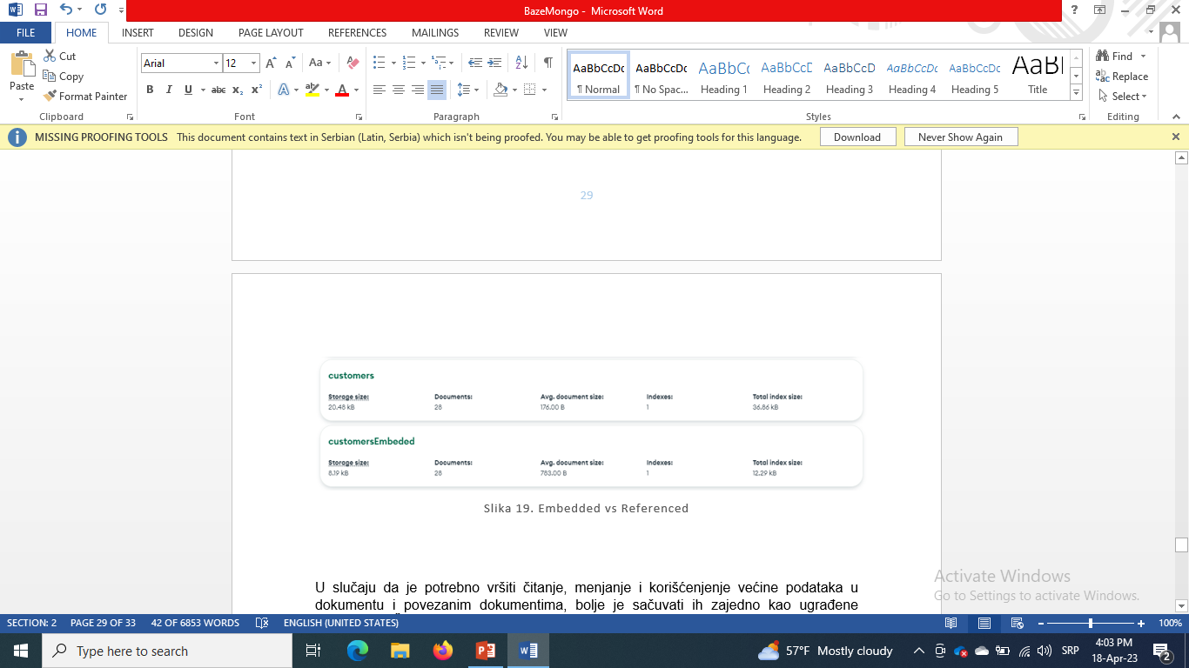
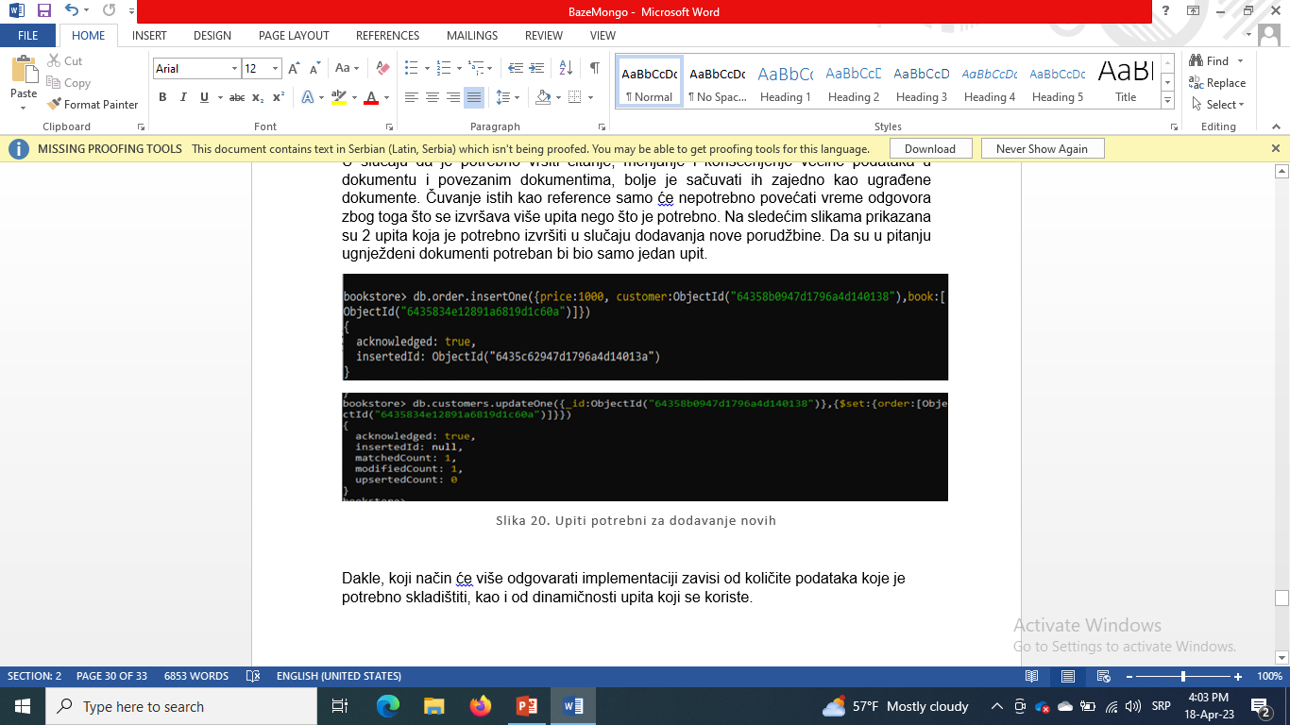
Praktični deo- Embedded vs Referenced

Slide 24
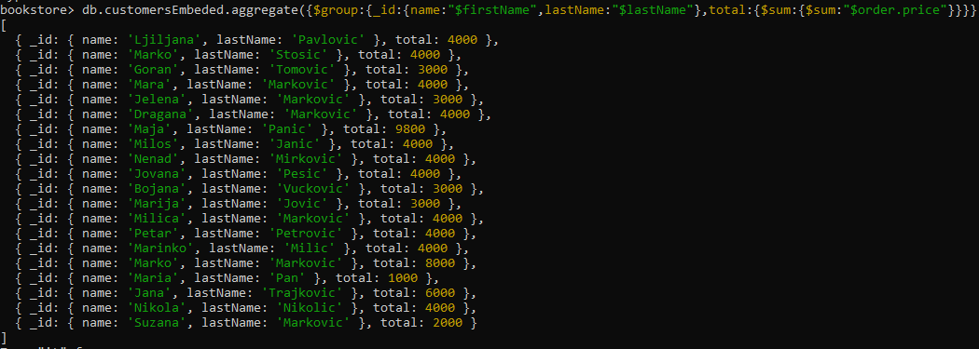
Praktični deo- Agregacija
Agregacija je način obrade velikog broja dokumenata u kolekciji putem njihovog prolaska kroz različite faze.
Jedan od najčešćih slučajeva upotrebe agregacije je izračunavanje zbirnih vrednosti za grupe dokumenata. Ovo je slično osnovnom agregiranju dostupnom u SQL-u sa klauzulom GROUP BY i funkcijama COUNT, SUM i AVG. MongoDB agregacija ide dalje i takođe može da obavlja spajanja nalik na relacije, preoblikuje dokumente, kreira nove i ažurira postojeće kolekcije itd.
.

Slide 25
Hvala na pažnji! ☺

